Slide 1
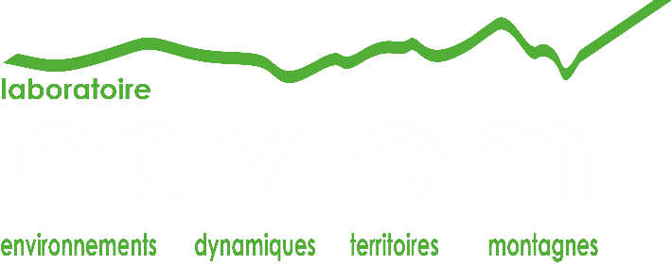
Drones en grotte :
Contraintes et potentialités pour la documentation des milieux souterrains
Stéphane JAILLET
Avec la participation de
Laurence AUDIN, Stéphane BUJAN, Gaël CAZES, Armelle COUILLET, Alexandre HONIAT, Sylvia LOPEZ, Gaël MONVOISIN, Bertrand QUENAULT, Xavier ROBERT

Slide 2
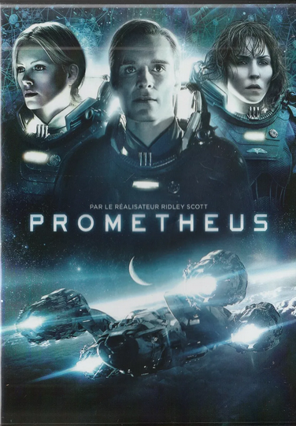

Slide 4
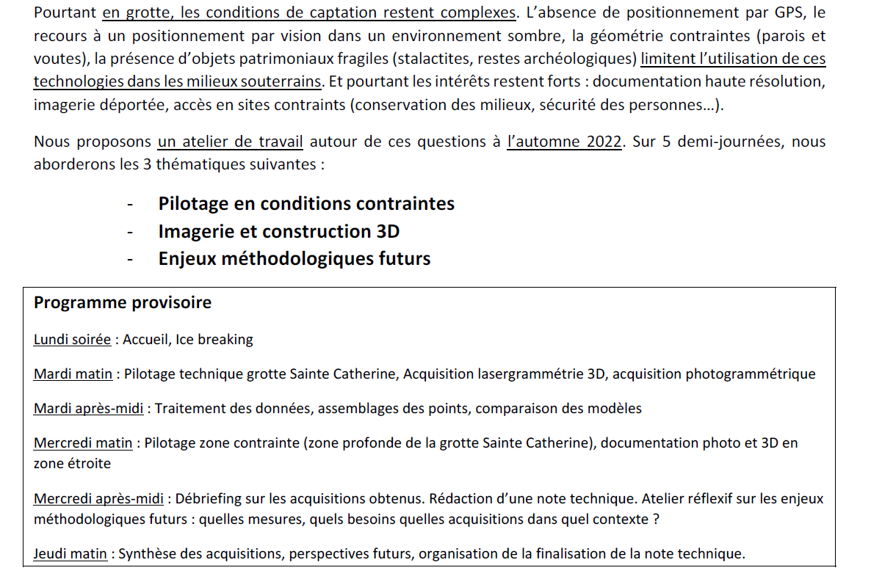

Slide 5
3 thématiques
Pilotage en conditions contraintes
Imagerie et construction 3D
Enjeux méthodologiques futurs

Slide 7
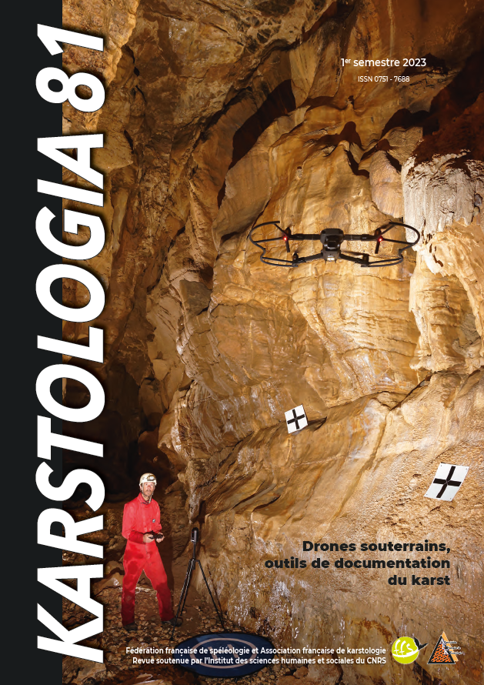
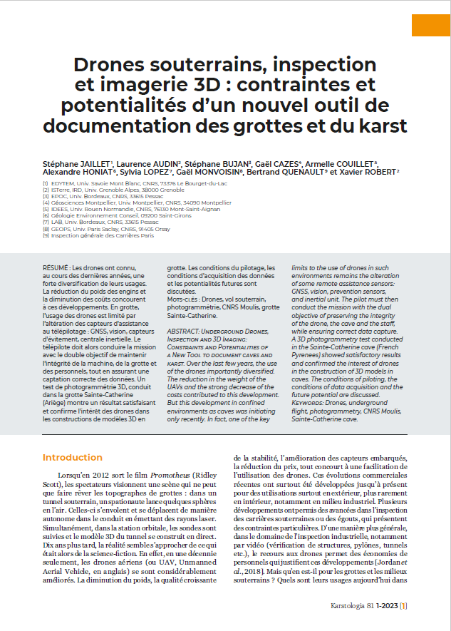
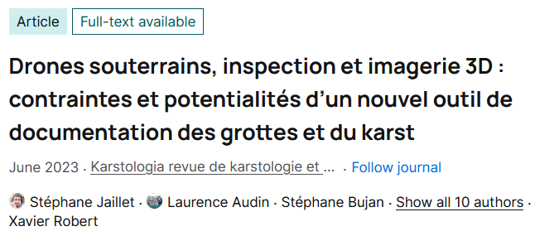

Slide 8
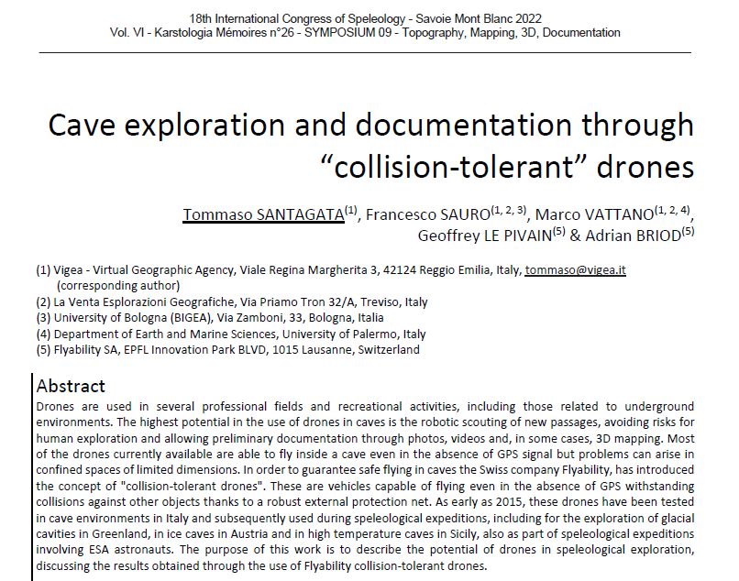
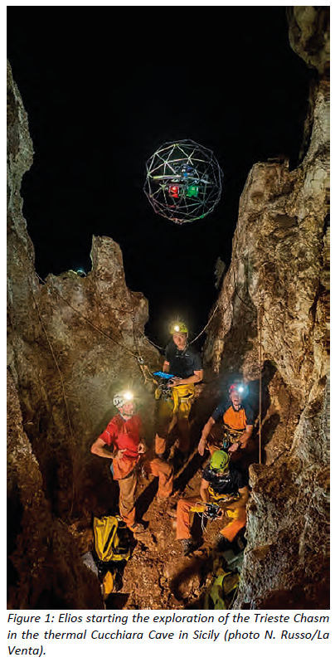

Slide 9
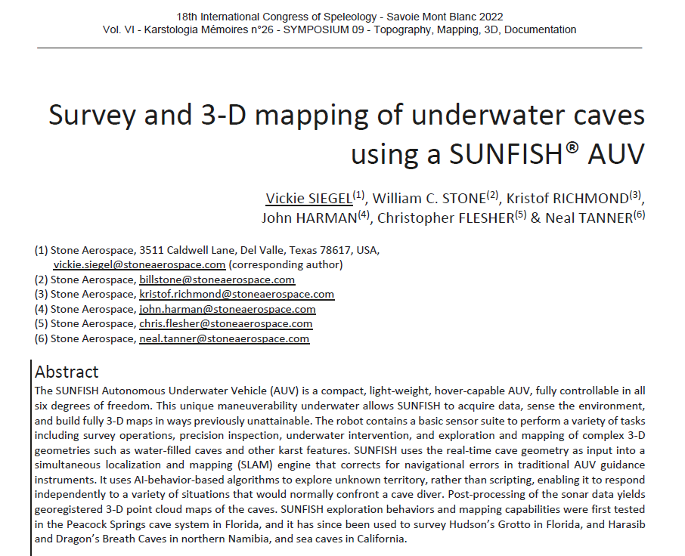
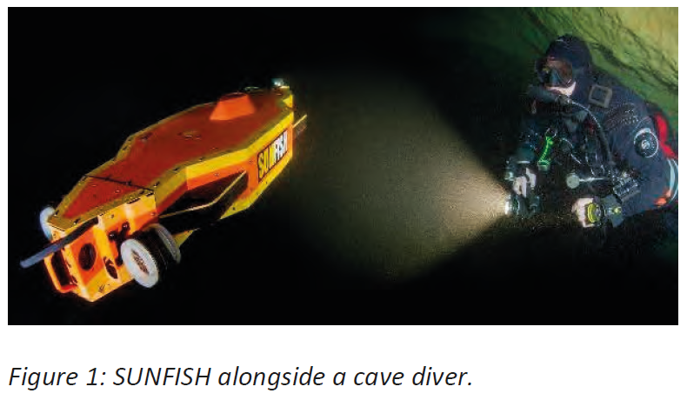
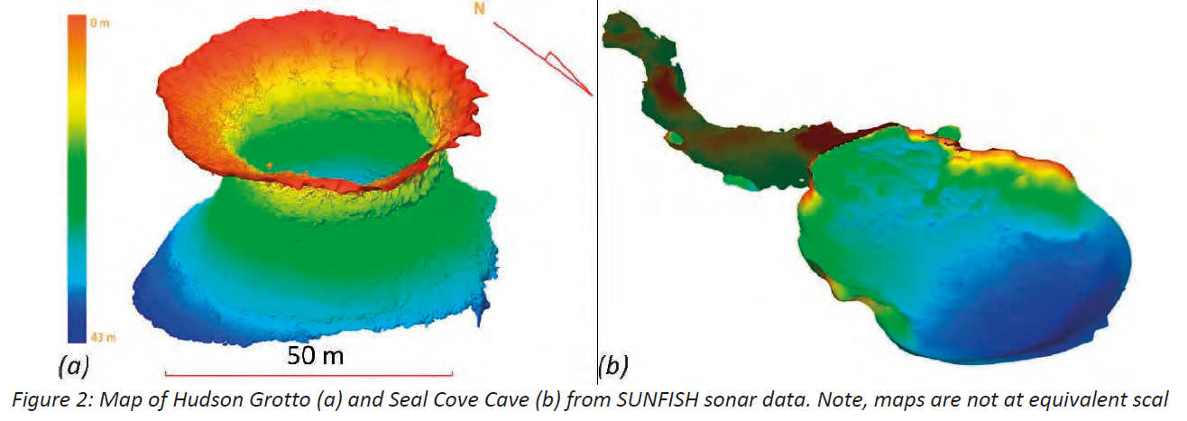

Slide 10
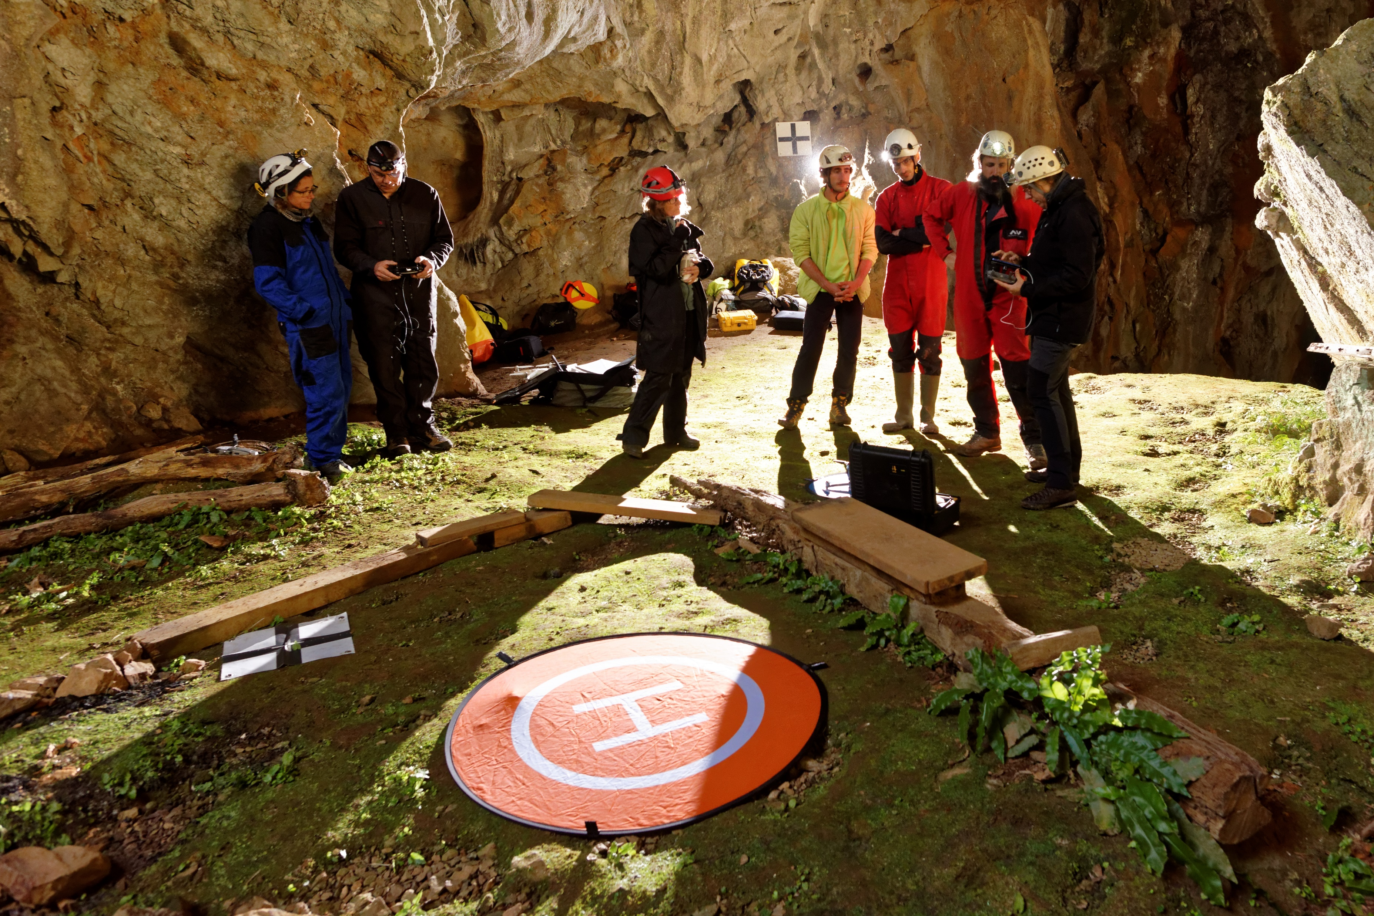

Slide 11
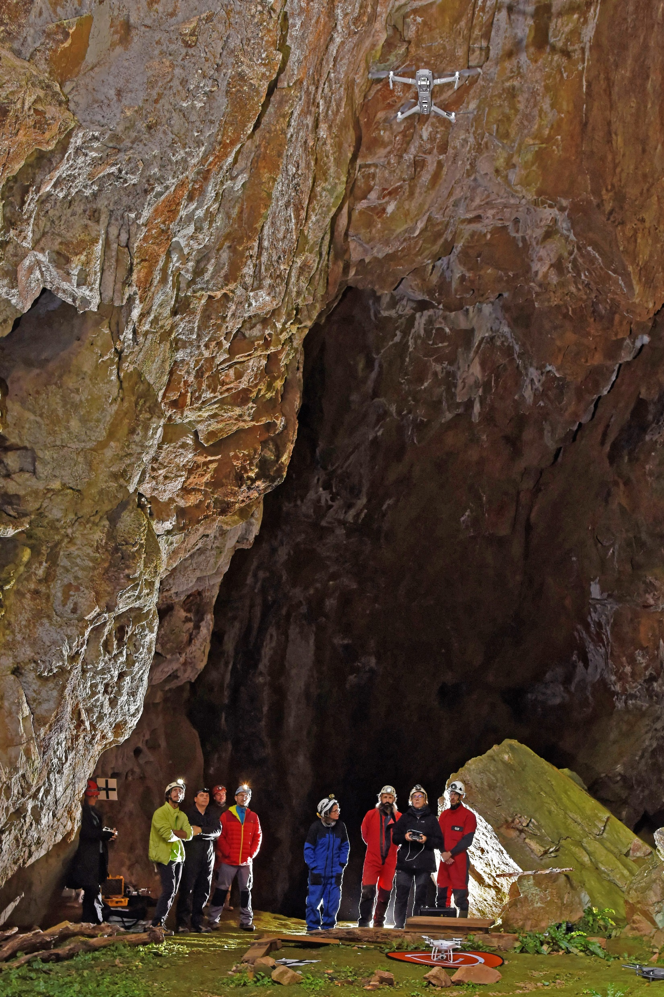

Slide 12
3 thématiques
Pilotage en conditions contraintes
Imagerie et construction 3D
Enjeux méthodologiques futurs

Slide 13
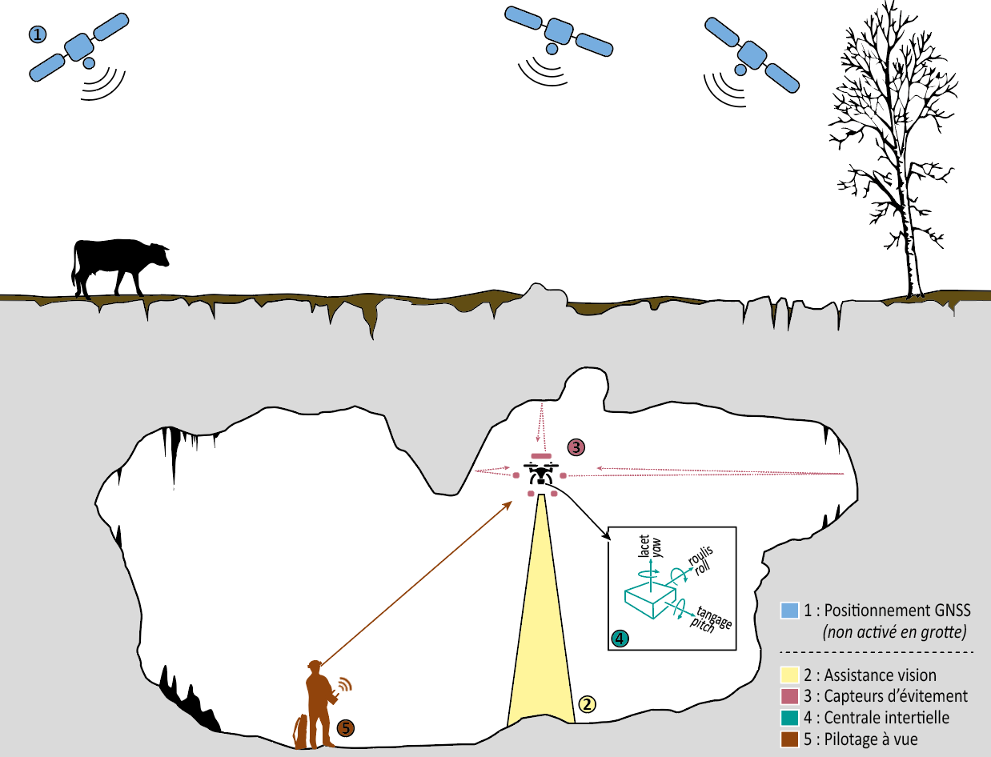

Slide 14
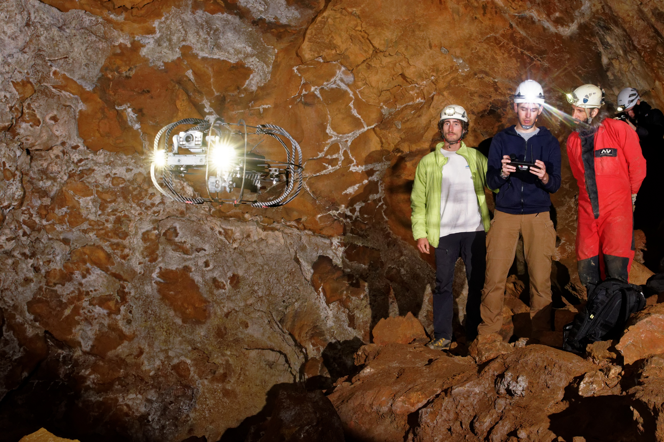

Slide 15
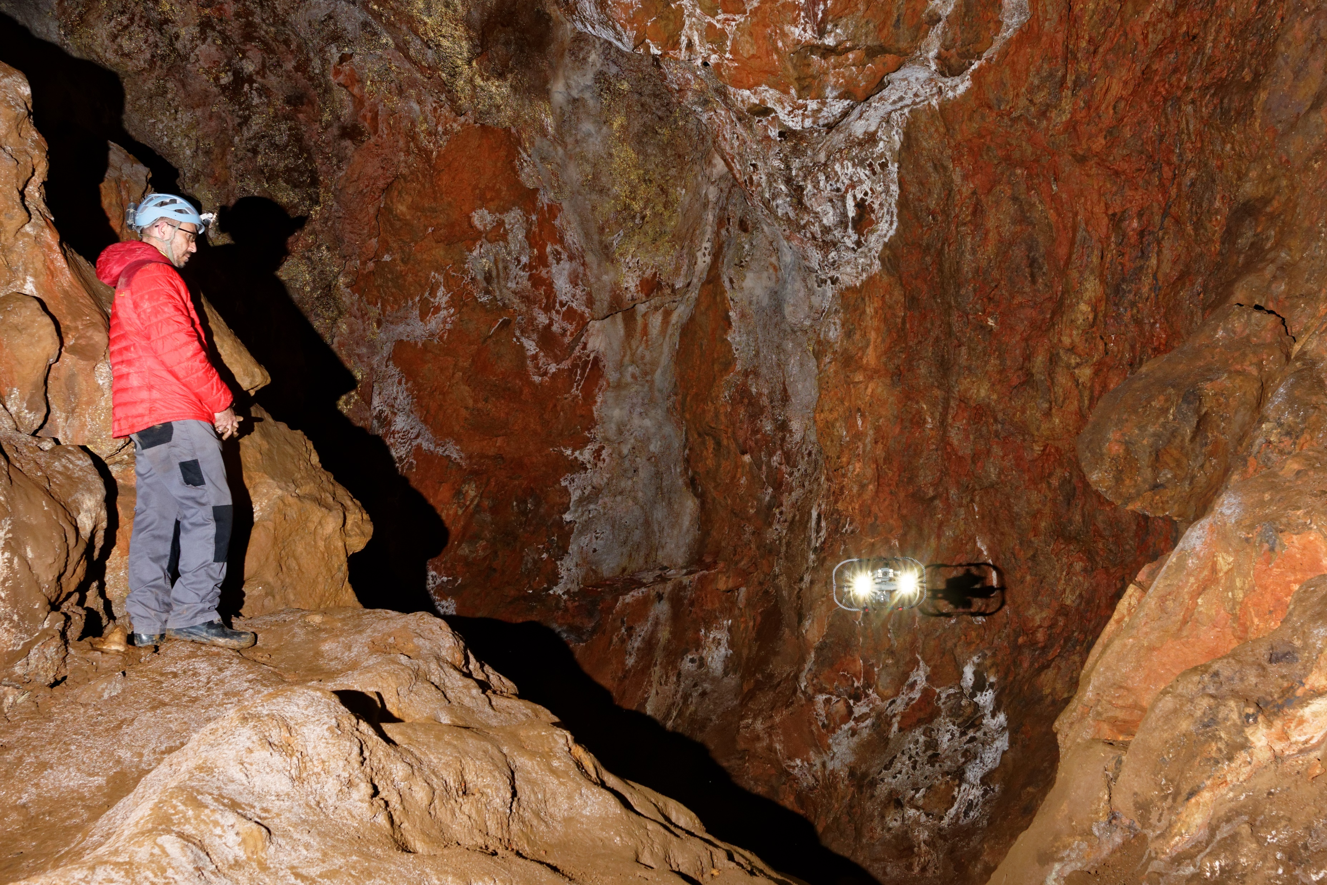

Slide 16
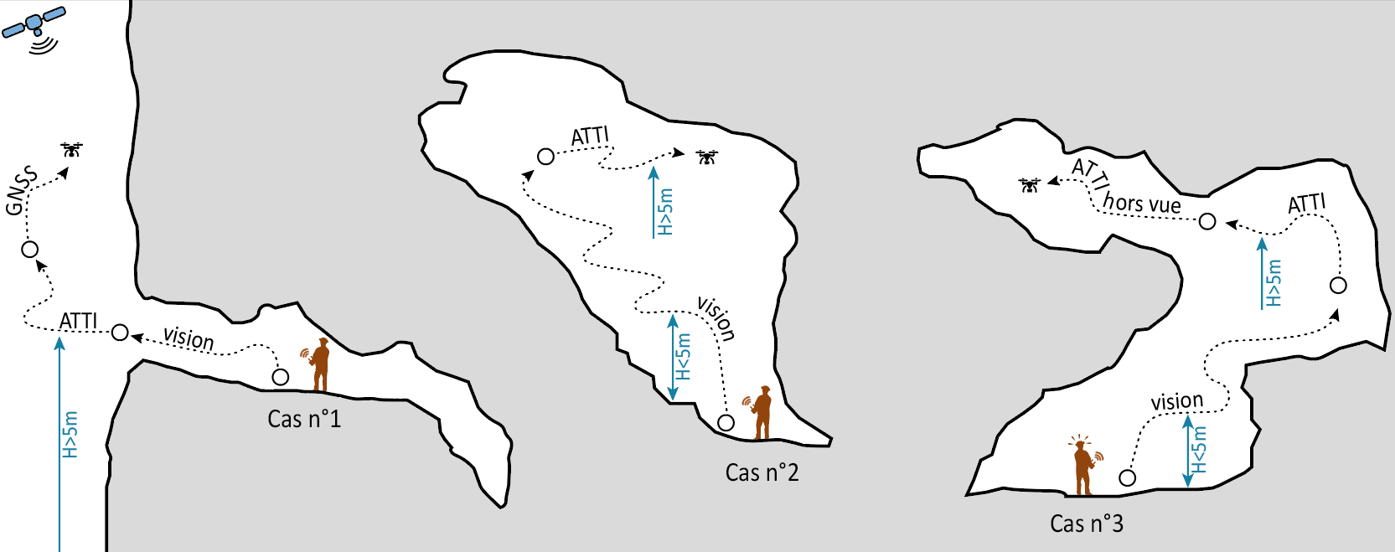

Slide 17
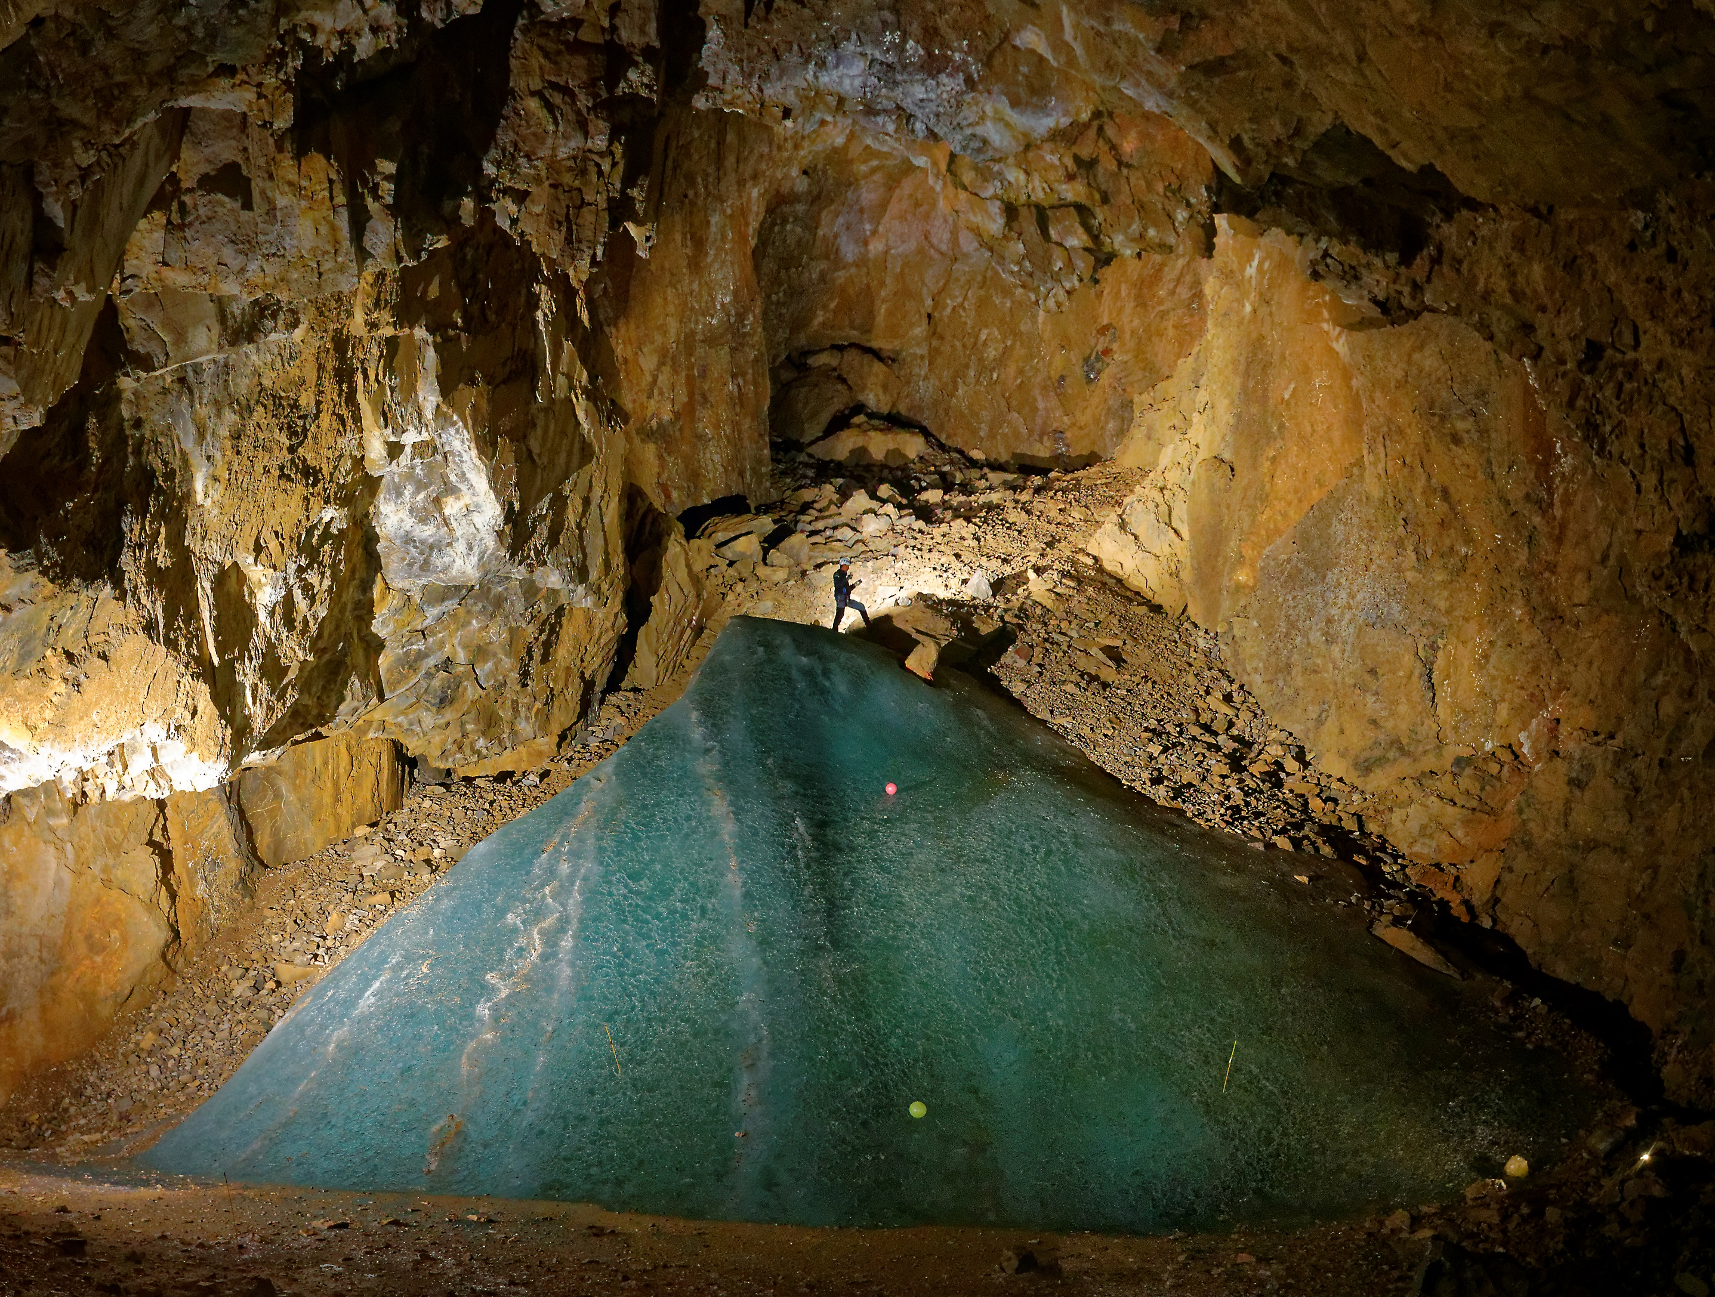

Slide 18
3 thématiques
Pilotage en conditions contraintes
Imagerie et construction 3D
Enjeux méthodologiques futurs

Slide 19
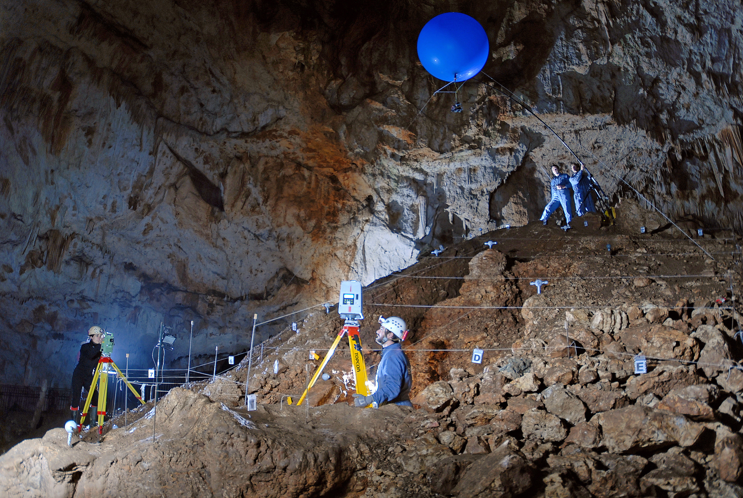
APN sur ballon
Lidar terrestre
Station totale
Fouille archéologique – Aven d’Orgnac (Ardèche) – 2011

Slide 20
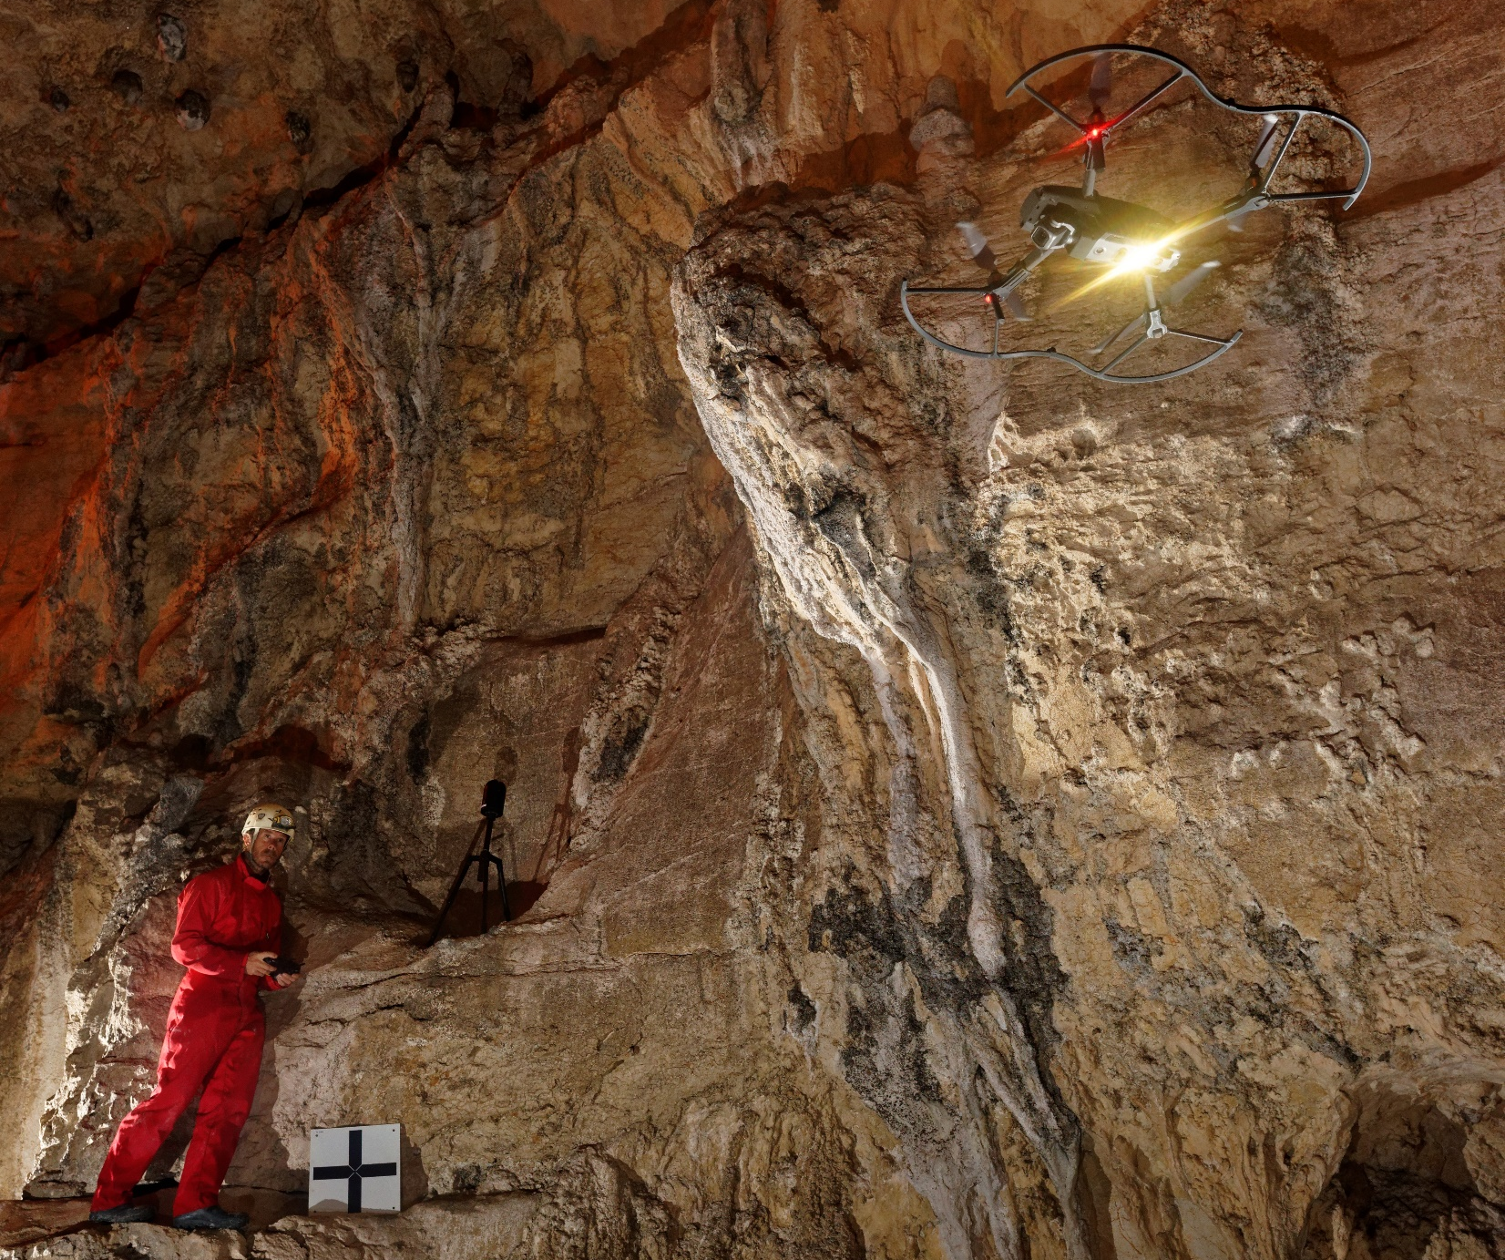
DJI Mavic 2 pro
Lidar terrestre
Cible

Slide 21
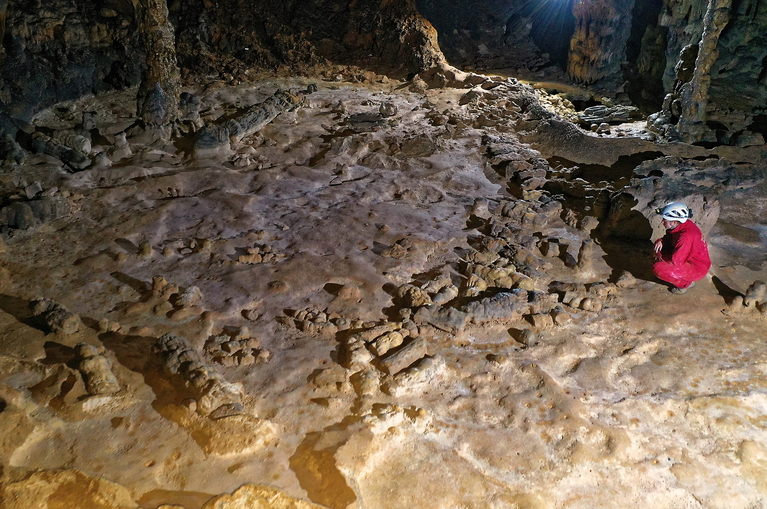
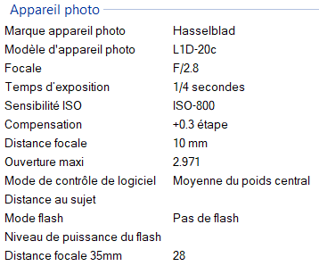

Slide 22
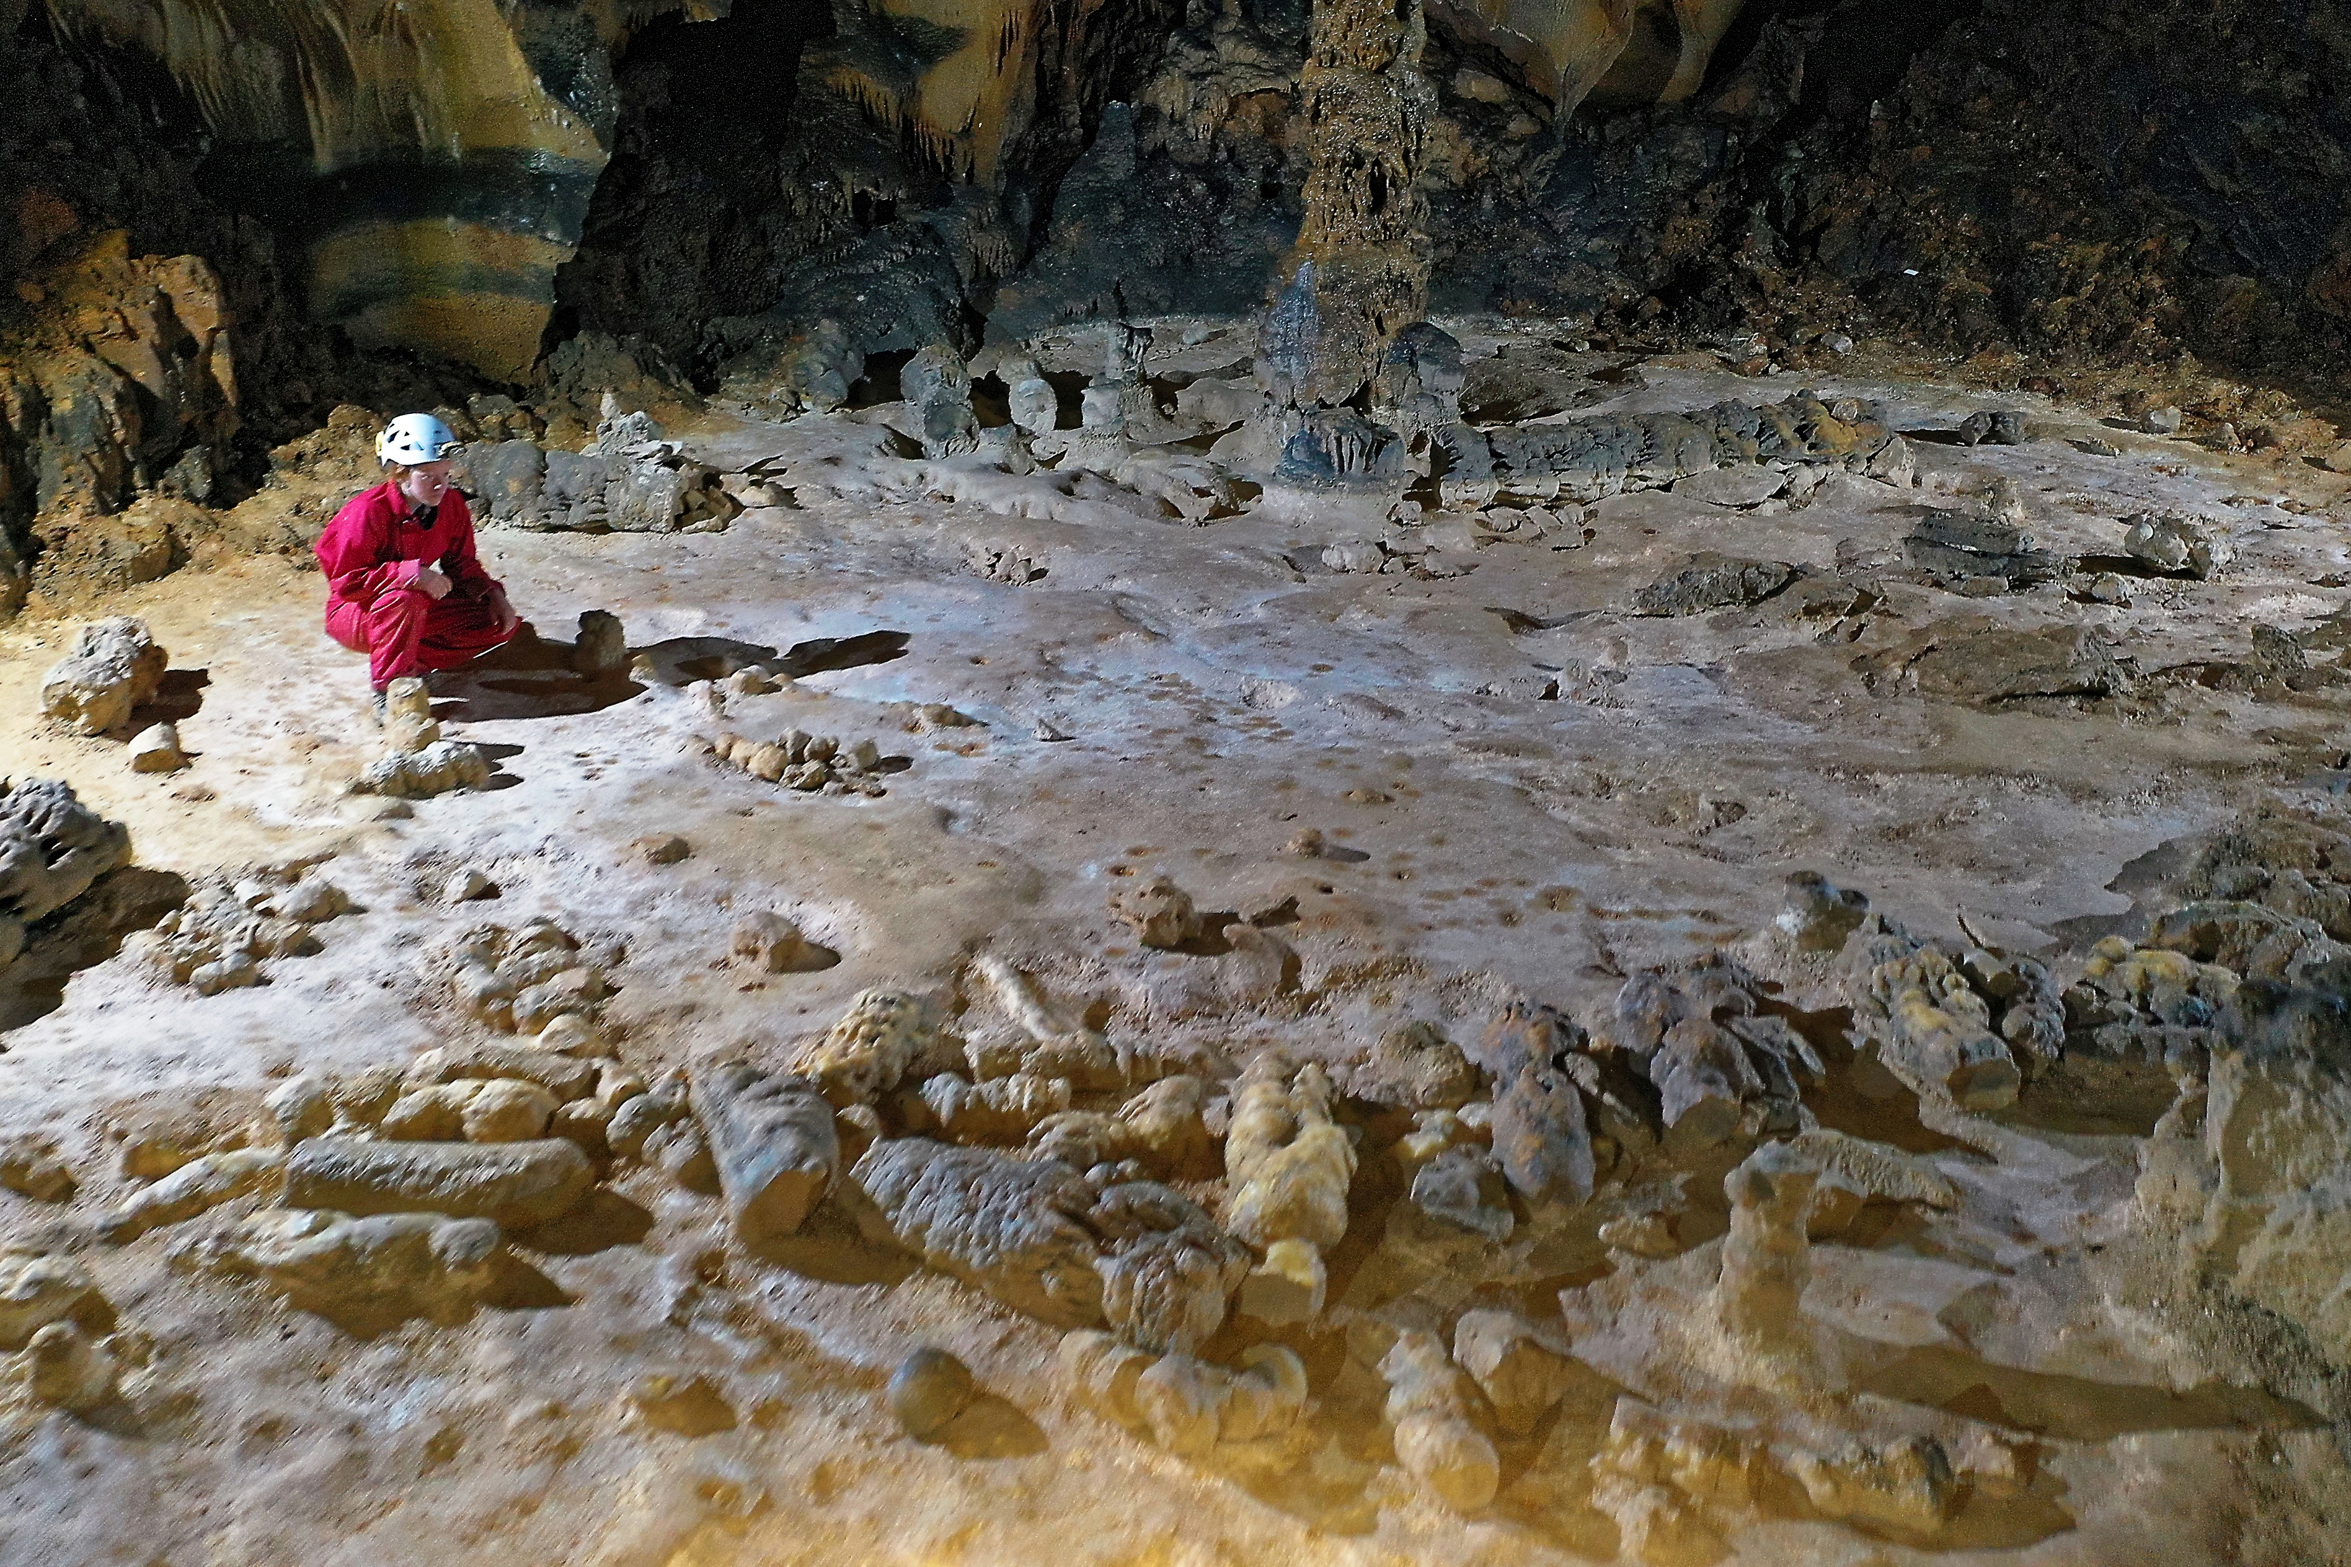
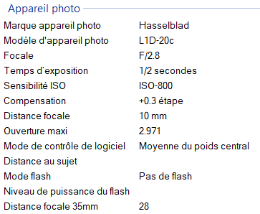

Slide 23
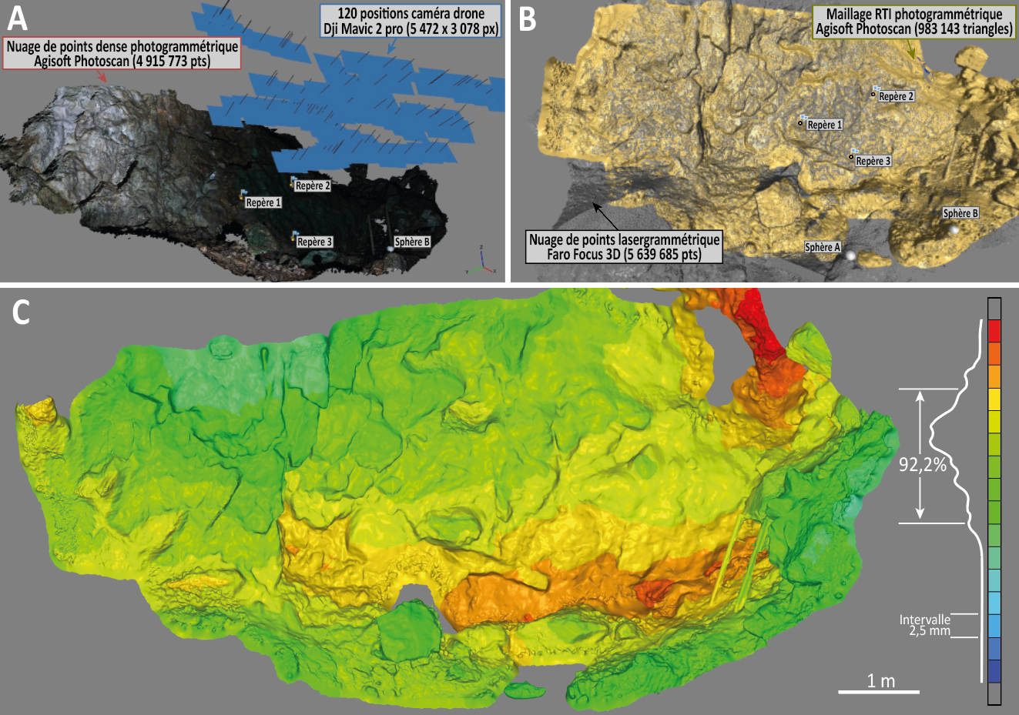

Slide 24
3 thématiques
Pilotage en conditions contraintes
Imagerie et construction 3D
Enjeux méthodologiques futurs

Slide 25
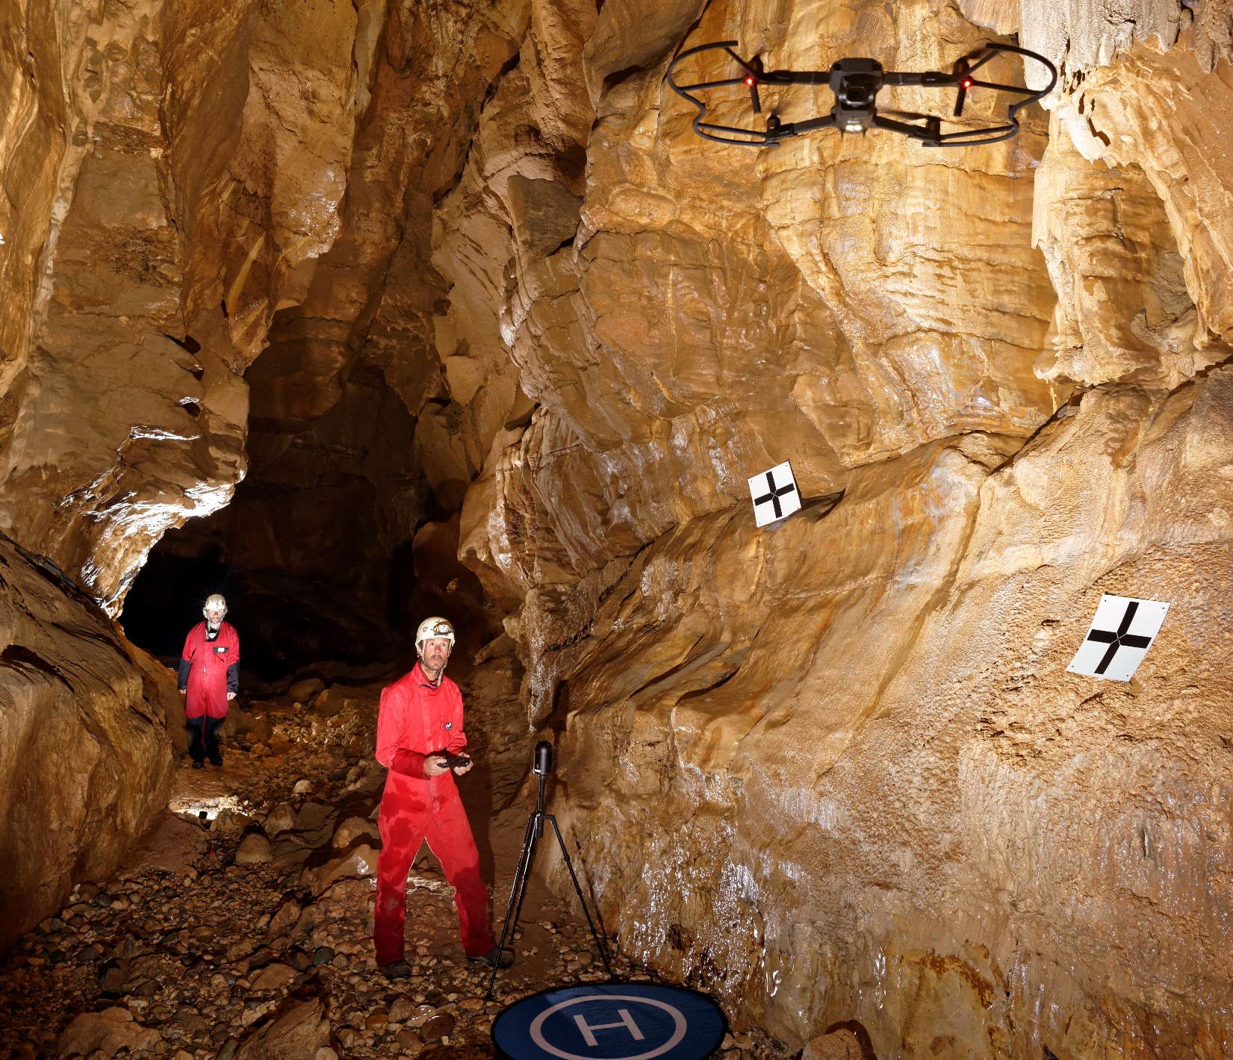

Slide 26
- Prélèvement de roche (contact)
- Echantillonnage d’eau / air
- Mesure sans contact (distance, spectro…)
- Mesure avec contact…

Slide 27
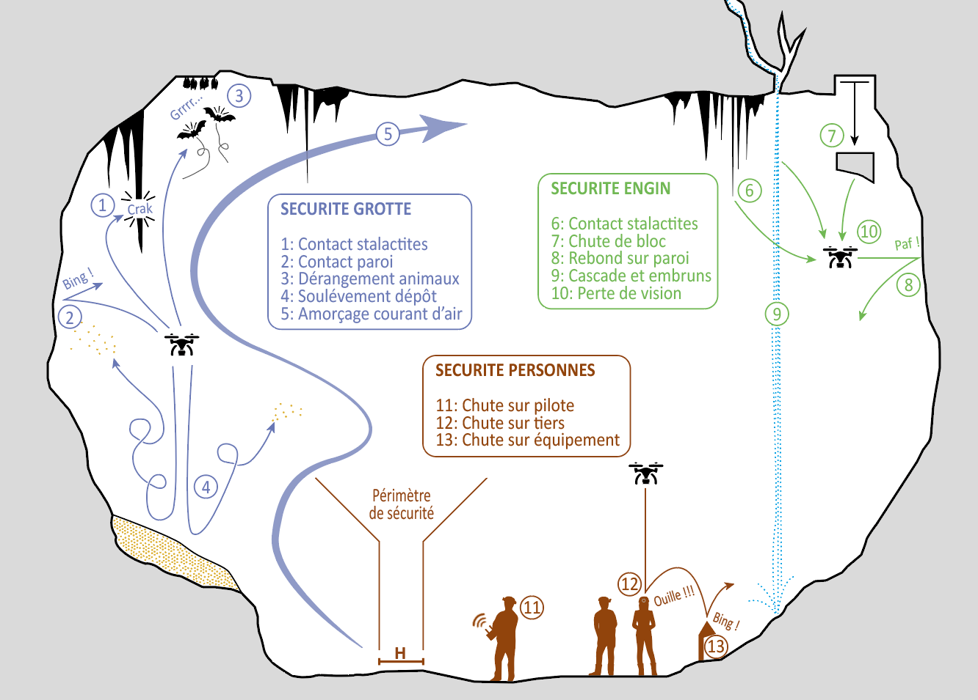

Slide 28
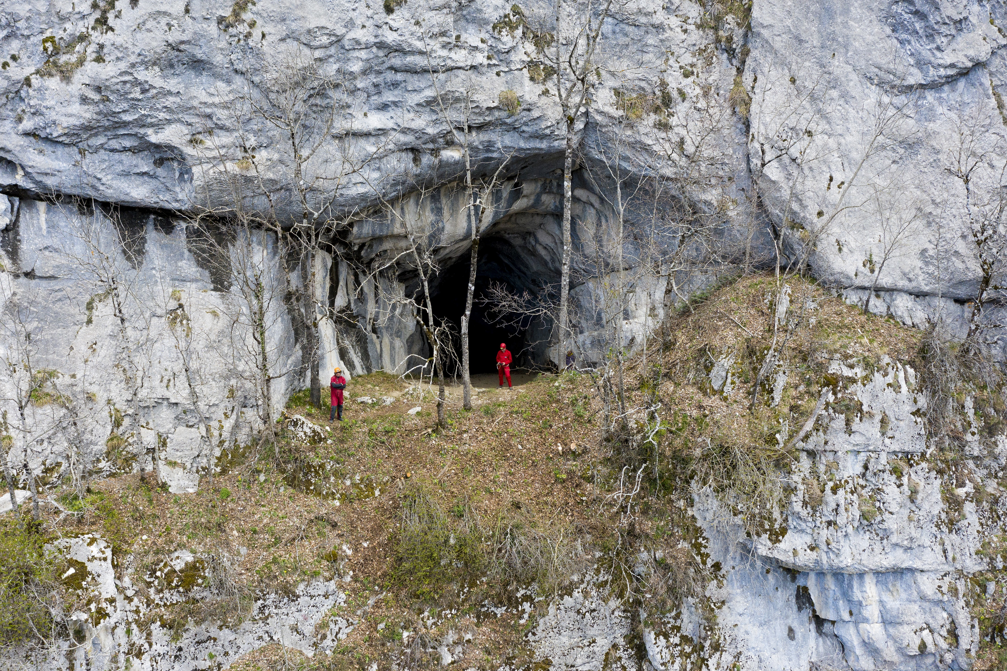
Grotte Favot, Vercors, décollage depuis le porche
Merci

